Slide 1
草地农业科技学院
党委工作汇报
2017年7月5日

Slide 2
汇报内容
新年喜庆风
一、问题清单
二、整改情况
三、特色培育

Slide 3
一、问题清单
PPT模板下载：www.1ppt.com/moban/ 行业PPT模板：www.1ppt.com/hangye/
节日PPT模板：www.1ppt.com/jieri/ PPT素材下载：www.1ppt.com/sucai/
PPT背景图片：www.1ppt.com/beijing/ PPT图表下载：www.1ppt.com/tubiao/
优秀PPT下载：www.1ppt.com/xiazai/ PPT教程： www.1ppt.com/powerpoint/
Word教程： www.1ppt.com/word/ Excel教程：www.1ppt.com/excel/
资料下载：www.1ppt.com/ziliao/ PPT课件下载：www.1ppt.com/kejian/
范文下载：www.1ppt.com/fanwen/ 试卷下载：www.1ppt.com/shiti/
教案下载：www.1ppt.com/jiaoan/ PPT论坛：www.1ppt.cn

Slide 4
（一）学院党委问题清单
问题1.学院党建工作顶层设计和统筹安排有待加强
表现：学院党委对党支部建设指导不系统，开展党内培训不足，缺乏对三会一课制度执行的监督管理；党委班子对学院党建工作研究不够深入，对分工责任外的工作了解不足，深入榆中校区调研力度不够。

Slide 5
（一）学院党委问题清单
问题2.教工党员发展困难，培养效果不佳
表现：党委班子成员在紧密联系教工群众工作方面不够积极主动；在教工党员发展中作用发挥不充分。

Slide 6
（一）学院党委问题清单
问题3.学院党委对网络思想阵地的重视程度不够
表现：网络阵地仅停留在监督、管理和疏导上，对于主动以新的理论、方法、热点讨论等营造积极氛围做的还不够深入。

Slide 7
（一）学院党委问题清单
问题4.青年教师思想政治教育工作缺乏系统性与科学性
表现：学院党委对教师“育人”功能发挥的引导不足

Slide 8
（二）党支部问题清单
行政支部和教工支部主要问题：
1.集中学习时间不够。
2.“三会一课”制度还需进一步规范，组织生活欠缺创新。
3.新党员发展困难。
4.学科带头人等先进典型的模范带头作用有待进一步发挥。

Slide 9
（二）党支部问题清单
研究生支部主要问题：
1.组织生活多样化欠缺，主动学习的意识有待提高，网络党建工作还需要进一步创新和完善。
2.“三会一课”制度还需进一步规范，支部书记讲党课的积极性欠缺，党员的继续教育需要加强。
3.培养联系人与积极分子的联系不紧密。
4.批评与自我批评的力度、深度、广度不够。

Slide 10
（二）党支部问题清单
本科生支部主要问题：
1.学生党员学习自主性欠缺。
2.组织活动中的实践活动环节不足。
3.毕业生党员因外出实习、求职等流动现象较多，缺乏有效管理措施。

Slide 11
二、整改情况
PPT模板下载：www.1ppt.com/moban/ 行业PPT模板：www.1ppt.com/hangye/
节日PPT模板：www.1ppt.com/jieri/ PPT素材下载：www.1ppt.com/sucai/
PPT背景图片：www.1ppt.com/beijing/ PPT图表下载：www.1ppt.com/tubiao/
优秀PPT下载：www.1ppt.com/xiazai/ PPT教程： www.1ppt.com/powerpoint/
Word教程： www.1ppt.com/word/ Excel教程：www.1ppt.com/excel/
资料下载：www.1ppt.com/ziliao/ PPT课件下载：www.1ppt.com/kejian/
范文下载：www.1ppt.com/fanwen/ 试卷下载：www.1ppt.com/shiti/
教案下载：www.1ppt.com/jiaoan/ PPT论坛：www.1ppt.cn

Slide 12
建立健全各项规章制度，并抓好落实。如：党委
会议事制度、谈心谈话制度等，并在师生党员中进行传达、监督、执行。
制定党政领导联系党支部制度，加强对支部工作的指导；制定学院“三会一课”实施细则，做好支部建设规范的监督检查；认真落实中央31号文件“双培双带”精神，建立健全教师党支部书记激励机制，制定支部书记述职及考核制度，补贴相应工作量。
1
2017
新年喜庆风

Slide 13
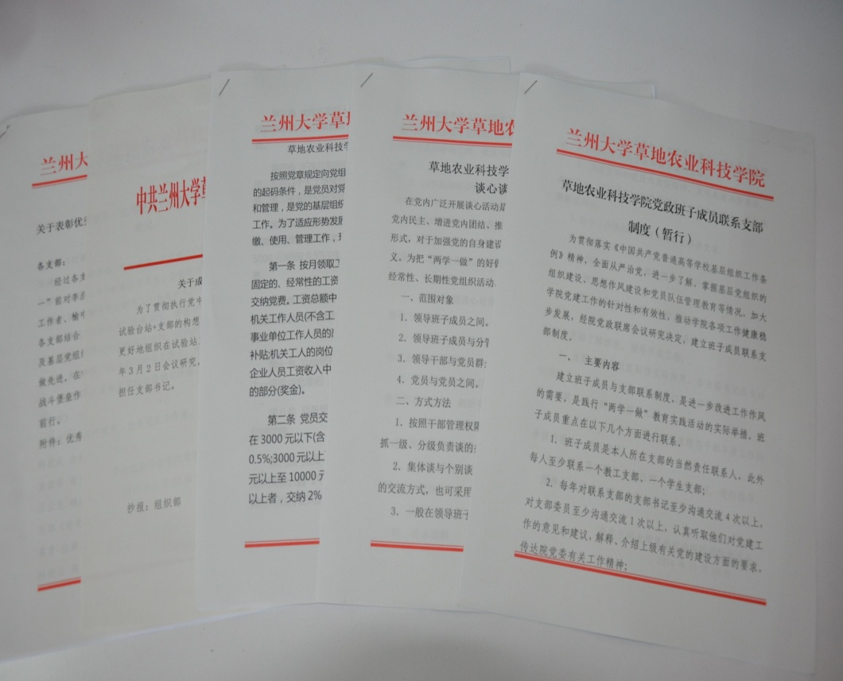
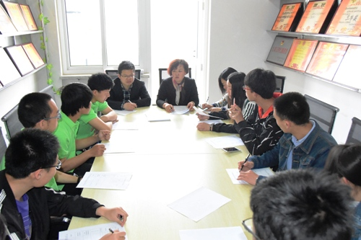
2017
新年喜庆风
学院党委各项规章制度
党委成员谈心谈话制度实施情况

Slide 14
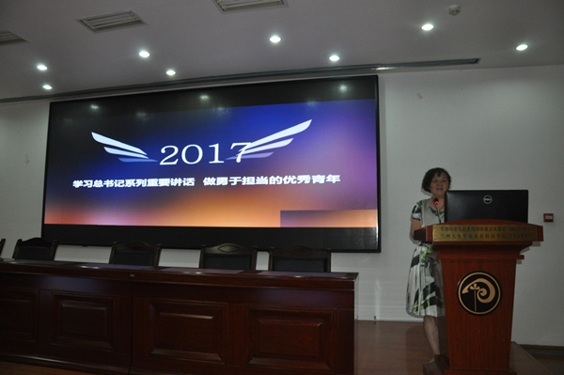
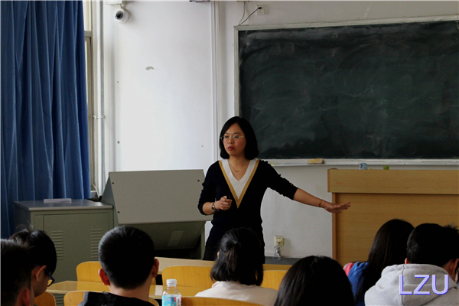
2017
加强培训：本学期已开展5轮培训，主要培训对象为支部书记、支委、学工人员、预备党员及入党积极分子。做好学院党委书记讲党课、支部书记讲党课工作。（已完成）
2
新年喜庆风
学院党委书记讲党课
支部书记讲党课

Slide 15
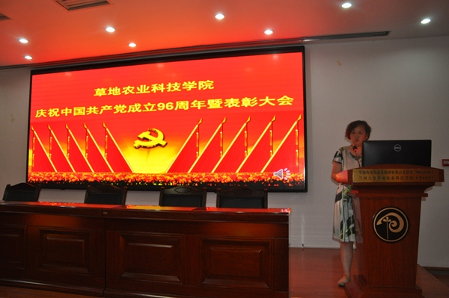
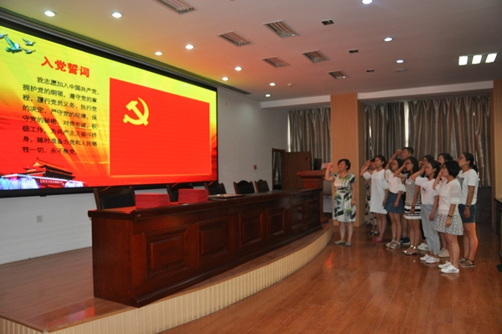
开展庆祝建党96周年暨表彰大会系列活动之一：
评选出3个优秀党支部、36名优秀党员、4名优秀党务工作者，树立先进典型，引导广大师生学习先进，赶超先进。（已完成）
2017
3
新年喜庆风
庆祝中国共产党成立96周年暨表彰大会
新加入党组织的党员宣誓

Slide 16
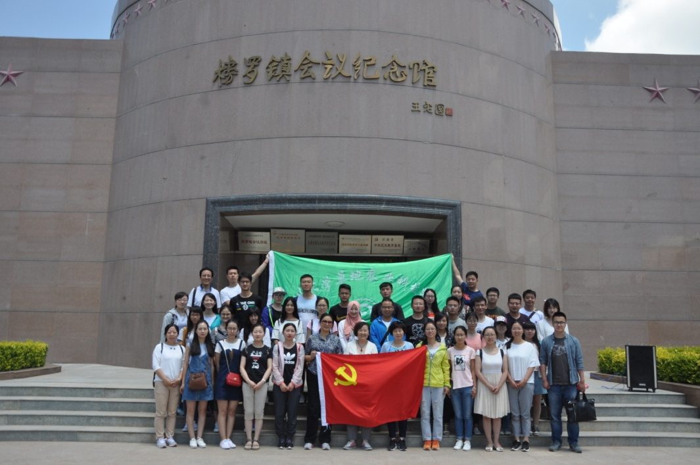
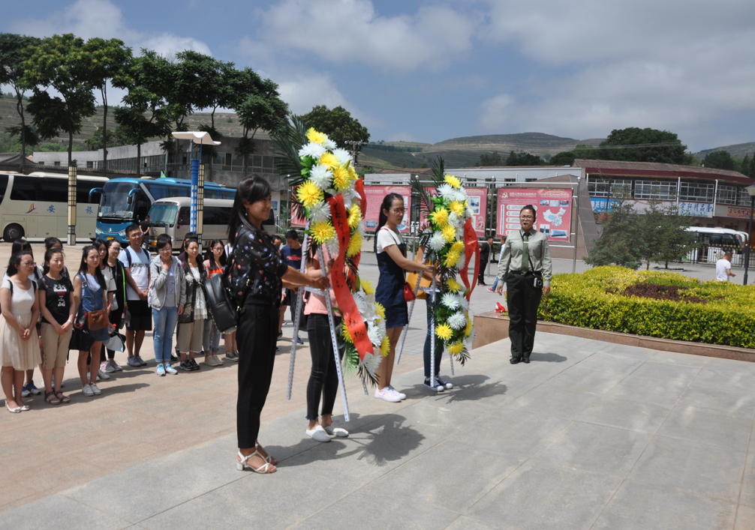
2017
开展庆祝建党96周年暨表彰大会系列活动之二：
学院党委组织师生党员前往通渭榜罗镇进行革命传统教育，缅怀先烈遗志，继承革命传统。（已完成）
3
新年喜庆风
院党委组织党员参观榜罗会议纪念馆
为革命先烈敬献花圈

Slide 17
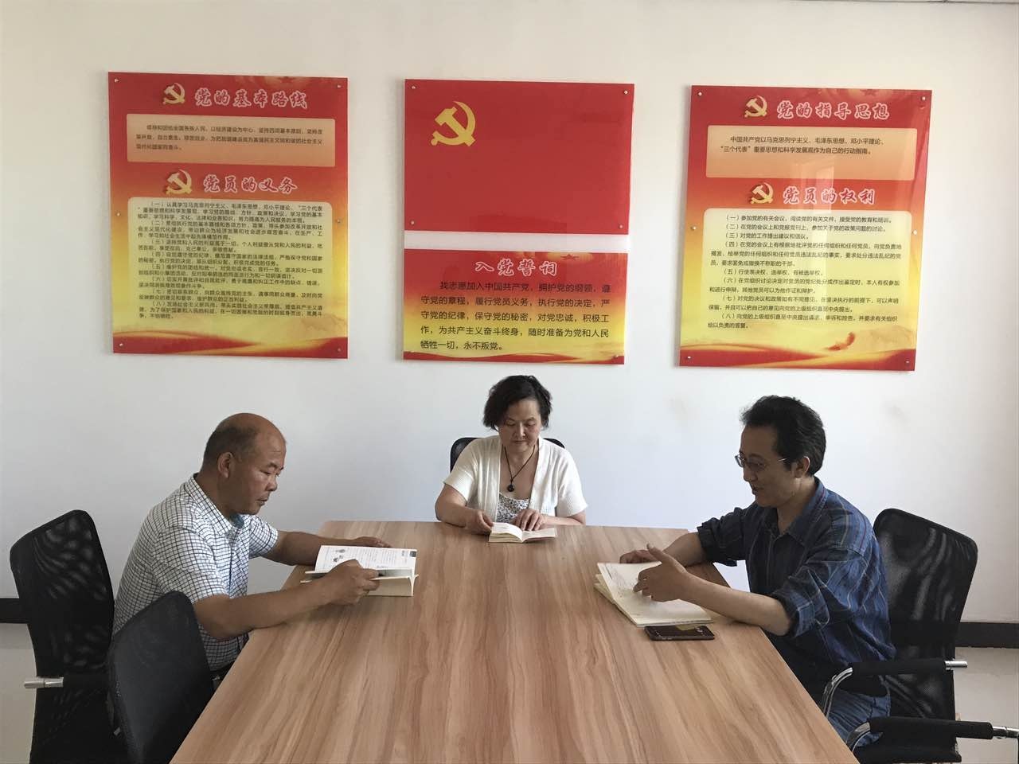
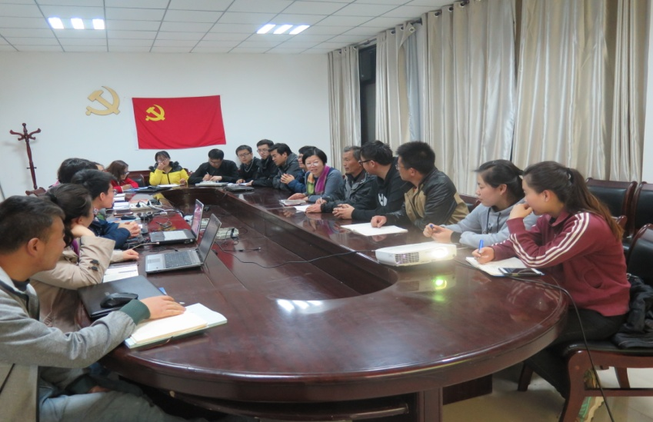
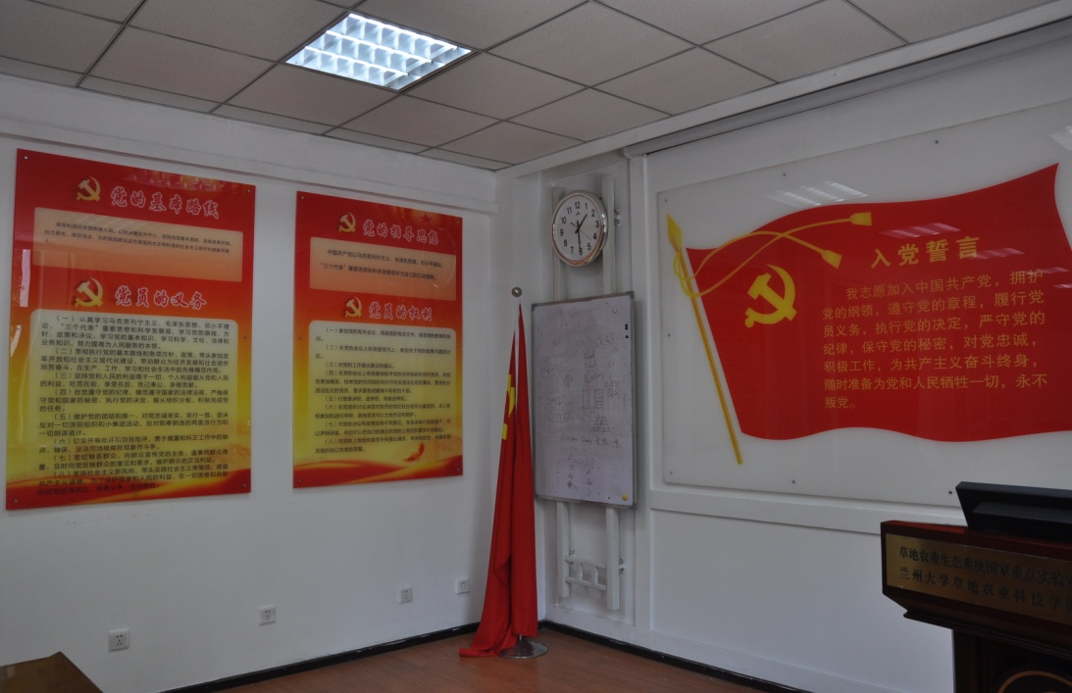
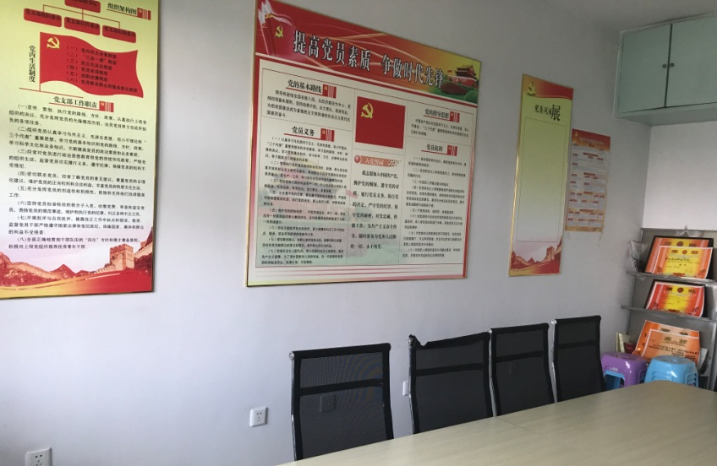
2017
开展庆祝建党96周年暨表彰大会系列活动之三：
建立和完善了4个党员活动室，使党员活动有了固定的场所。（已完成）
3
新年喜庆风
临泽试验站党员活动室
庆阳试验站党员活动室
碧野楼党员活动室
榆中校区党员活动室

Slide 18
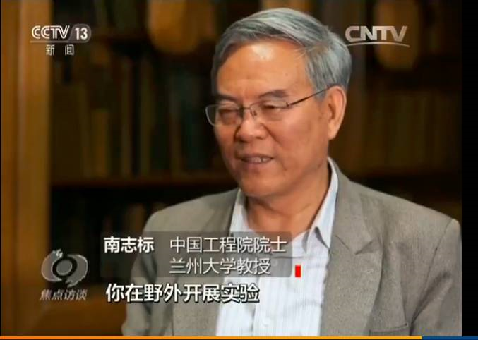
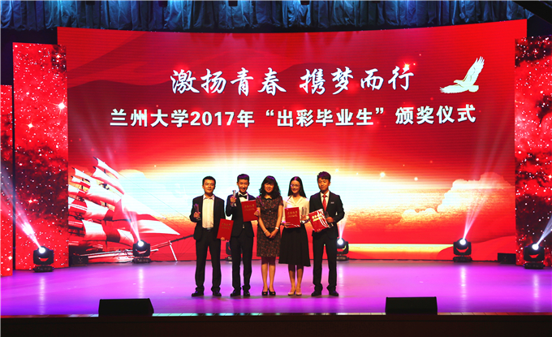
2017
借助校内外媒体平台，讲好身边模范人物的故事，用先进典型影响和教育广大师生。（已完成）
4
新年喜庆风
南志标院士接受中央电视台《焦点访谈》采访
4人入选兰州大学2017届“出彩毕业生”

Slide 19
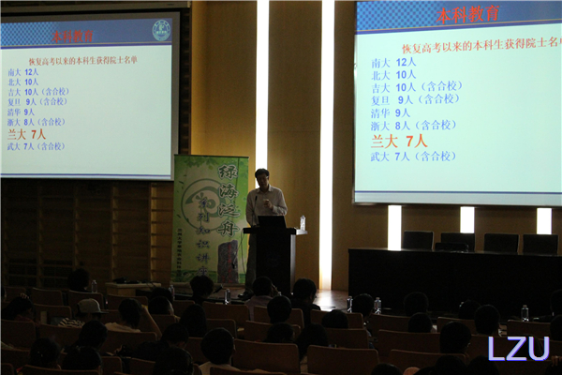
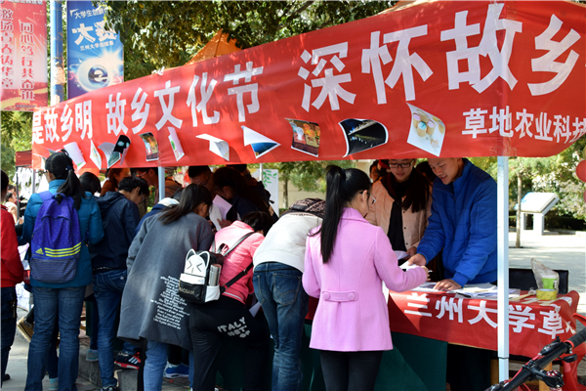
2017
5
以品牌文化活动为载体，以社会主义核心价值观为导向，继续发挥学院“绿海泛舟”人文知识系列讲座 、“故乡文化节” 等在学院全体师生中的传统文化教育与人文素养教育功能。（实施中）
新年喜庆风
陈发虎院士做客“绿海泛舟”人文知识讲座
“故乡文化节” 校园文化宣传

Slide 20
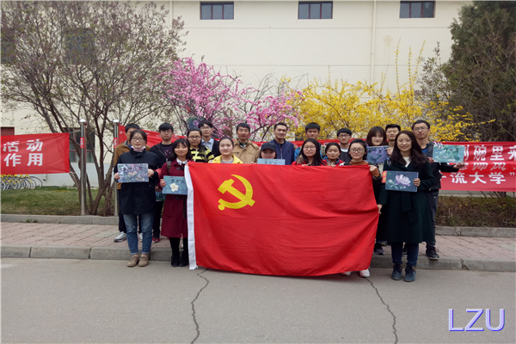
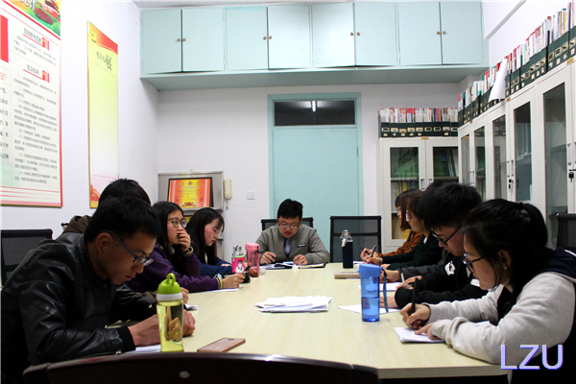
2017
推动党支部积极开展创新研究：有两个党支部获得兰州大学2017年党支部活动创新立项。（实施中）
6
新年喜庆风
党员先锋队花草树木挂牌活动
《共产党宣言》学习活动

Slide 21
2017
新年喜庆风
重视在优秀骨干青年教师中培养入党积极分子和发展党员，党委委员主动与非党员教职工开展谈心谈话，引导优秀青年教工积极向党组织靠拢。
7

Slide 22
三、特色培育
PPT模板下载：www.1ppt.com/moban/ 行业PPT模板：www.1ppt.com/hangye/
节日PPT模板：www.1ppt.com/jieri/ PPT素材下载：www.1ppt.com/sucai/
PPT背景图片：www.1ppt.com/beijing/ PPT图表下载：www.1ppt.com/tubiao/
优秀PPT下载：www.1ppt.com/xiazai/ PPT教程： www.1ppt.com/powerpoint/
Word教程： www.1ppt.com/word/ Excel教程：www.1ppt.com/excel/
资料下载：www.1ppt.com/ziliao/ PPT课件下载：www.1ppt.com/kejian/
范文下载：www.1ppt.com/fanwen/ 试卷下载：www.1ppt.com/shiti/
教案下载：www.1ppt.com/jiaoan/ PPT论坛：www.1ppt.cn

Slide 23
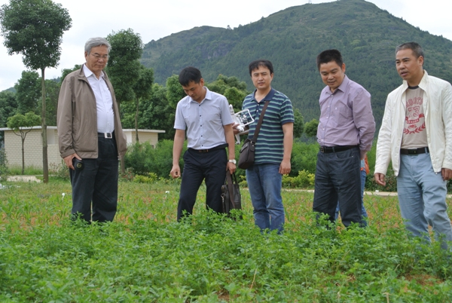
探索特色典型培育新模式
2017
学院党委将党的建设与学科建设、人才培养结合起来，针对学院实际，积极探索支部设置新模式，成立了“大师+支部” 。
新年喜庆风
大师+支部

Slide 24
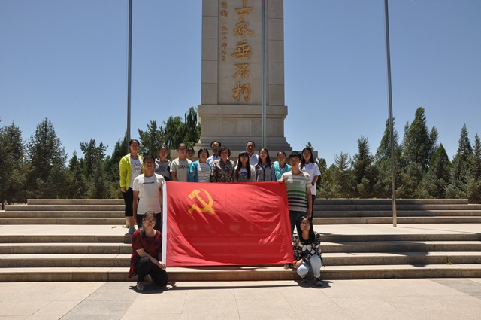
探索特色典型培育新模式
2017
新年喜庆风
以“野外台站+支部”形式设立支部 ，做到哪里有党员，哪里就有党组织，哪里有党组织，哪里就有健全的组织生活和党组织作用的充分发挥
临泽“野外台站+支部”建设

Slide 25
汇报完毕，谢谢！

